Slide 1
RUTA DE TRABAJO (HISTORIA Y GEOGRAFÍA)
1º BÁSICO
SEMANA 31 AL 04 DE JUNIO

Slide 2
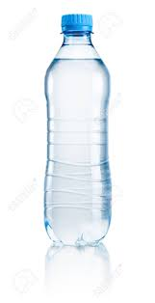
NORMAS DE LA BUENA CONVIVENCIA EN LA CIUDAD

Slide 3
“NORMA DE CONVIVENCIA EN LA CIUDAD ”
¿CUÁNTAS BOLSAS DE BASURAN SACAN EN SU CASA SEMANALMENTE?
¿DÓNDE VA A PARAR LA BASURA?
¿QUIÉN ORDENA LA BASURA?
¿QUÉ SUCEDE CON LA BASURA SI ESTA MUCHO TIEMPO EN EL MISMO LUGAR?

Slide 4
VIDEO: “LA BASURA EN CHILE”

Slide 5
¿QUÉ LES PARECIÓ EL VIDEO?
¿SERÁ IMPORTANTE QUE PODAMOS CAMBIAR LA FORMA DE RELACIONARNOS CON LA BASURA?
¿POR QUÉ?

Slide 6
VIDEO: “IMPORTANCIA DE RECICLAR”

Slide 7
¿POR QUÉ CREEN QUE ES IMPORTANTE PARA NUESTRA CIUDAD Y SUS HABITANTES QUE LAS PERSONAS RECICLEN O REUTILICEN SUS DESECHOS?

Slide 8
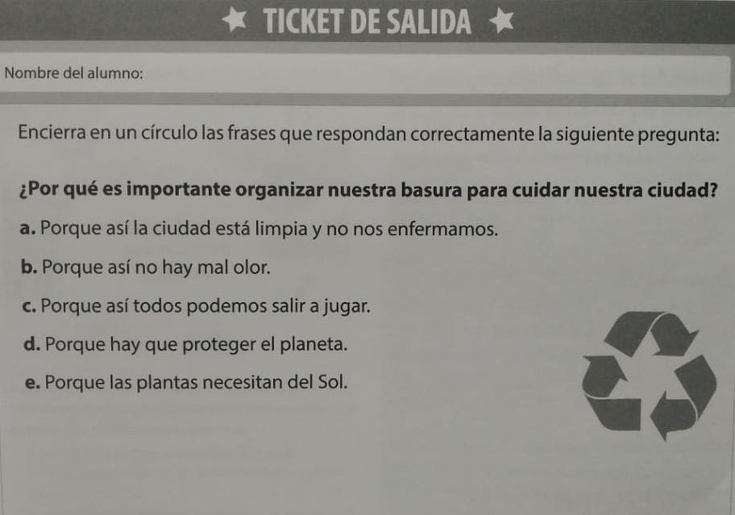
TICKETS DE SALIDA FECHA MÁXIMA DE ENTREGA: VIERNES 11-JUNIO

Slide 9
ACTIVIDAD EVALUADA (SE SUBE AL BUZÓN)
1.- ESCOGER UNA NORMA TRABAJADA EN CLASES (NORMAS DE LA CASA, DEL COLEGIO, NORMAS DE TRÁNSITO, DE CONVIVENCIA). (2 PTOS.)
2.- EN UNA HOJA DE BLOCK (TAMAÑO 99), MARCAR UN MARGEN DE 1 CM POR CADA LADO. (2 PTOS.)
3.- CREAR UN DIBUJO, EL CUAL DESCRIBA A SIMPLE VISTA LA NORMA QUE USTEDES ESCOGIERON (2 PTOS.)

Slide 10
ACTIVIDAD EVALUADA (SE SUBE AL BUZÓN)
4.- EN LA PARTE SUPERIOR COMO TITULO DEBE COLOCAR EL NOMBRE DE LA NORMA.
IMPORTANTE: RECUERDA QUE DEBES ESPECIFICAR A QUE TIPO DE NORMA CORRESPONDE. (2 PTOS.)
5.- EN LA PARTE DE ABAJO, SE DEBE COLOCAR EL NOMBRE DEL ALUMNO. (2 PTOS.)

Slide 11
ACTIVIDAD EVALUADA (SE SUBE AL BUZÓN)
6.- COLOREAR EL DIBUJO DE FORMA ORDENADA Y SIN SALIRSE DE LOS MARGENES. (2 PTOS.)
7.- FECHA DE ENTREGA MÁXIMA: SÁBADO 12 JUNIO (2 PTOS.)
TOTAL PUNTOS: 14 PUNTOS = 7.0

Slide 12
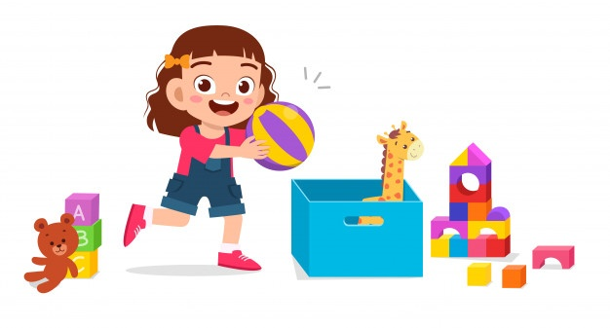
EJEMPLO DE AFICHE
NORMA DE LA CASA: ORDENAR MIS JUGUETES
NOMBRE DEL ALUMNO: ____________________

Slide 13
RUTA DE TRABAJO (HISTORIA Y GEOGRAFÍA)
1º BÁSICO
SEMANA 07 AL 11 DE JUNIO

Slide 14
LAS INSTITUCIONES
COMO COMUNIDAD, TENEMOS DISTINTAS NECESIDADES PARA SENTIRNOS SEGUROS, SANOS, EDUCADOS, Y MÁS.
LAS INSTITUCIONES SON LUGARES O GRUPOS DE PERSONAS QUE TRABAJA EN ESA ÁREA ESPECIFICAMENTE PARA SATISFACER NUESTRAS NECESIDADES.

Slide 15
INSTITUCIONES Y PERSONAS QUE TRABAJAN EN ELLAS
¿QUÉ SON LAS INSTITUCIONES?
¿CONOCEN ALGUNA INSTITUCIÓN?
¿QUIÉNES TRABAJAN AHI?

Slide 16
INSTITUCIONES
CARABINEROS DE CHILE
ELLOS RESGUARDAN EL ORDEN Y PROTEGEN A LAS PERSONAS
LAS PERSONAS QUE TRABAJAN AQUÍ SE LLAMAN “CARABINEROS”
Y SE ENCUENTRAN EN LAS COMISERÍAS.

Slide 17
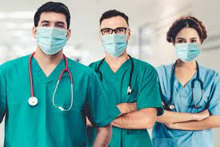
INSTITUCIONES
LAS CLÍNICAS Y HOSPITALES
ELLOS SE DEDICAN A SANAR NUESTRAS ENFERMEDADES.
LAS PERSONAS QUE TRABAJAN AQUÍ SE LLAMAN “DOCTORES” Y “ENFERMEROS”
Y SE ENCUENTRAN EN DIVERSOS CENTROS DE SALUD.

Slide 18
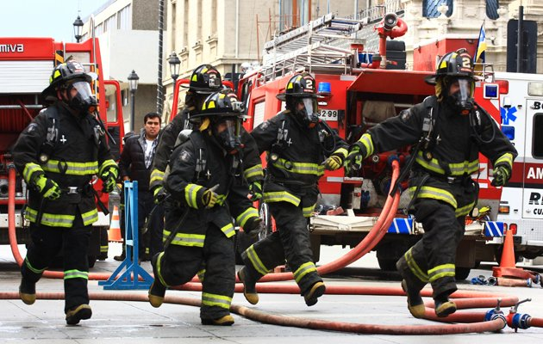
INSTITUCIONES
CUERPO DE BOMBEROS DE CHILE
ELLOS SE DEDICAN A CUIDARNOS DE LOS INCENDIOS, DERRUMBES O CATASTROFES.
LAS PERSONAS QUE TRABAJAN AQUÍ SE LLAMAN “BOMBEROS”
Y SE ENCUENTRAN EN LA ESTACIÓN DE BOMBEROS.

Slide 19
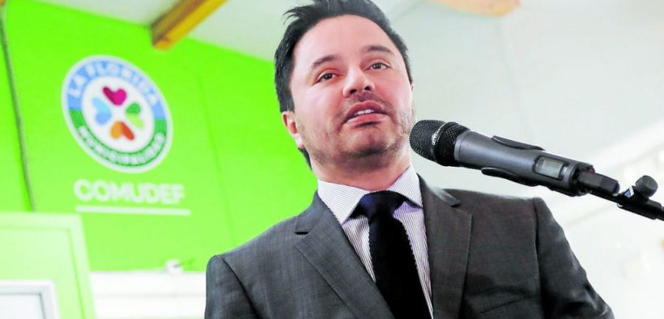
INSTITUCIONES
MUNICIPALIDAD
ELLOS COORDINAN LAS FUNCIONES QUE CORRESPONDEN AL ORDEN Y FUNCIONAMIENTO DE CADA COMUNA
LA PERSONAS ENCARGADA ES EL “ALCALDE”
Y SE ENCUENTRA UBICADO EN CADA MUNICIPALIDAD DE CADA COMUNA.

Slide 20
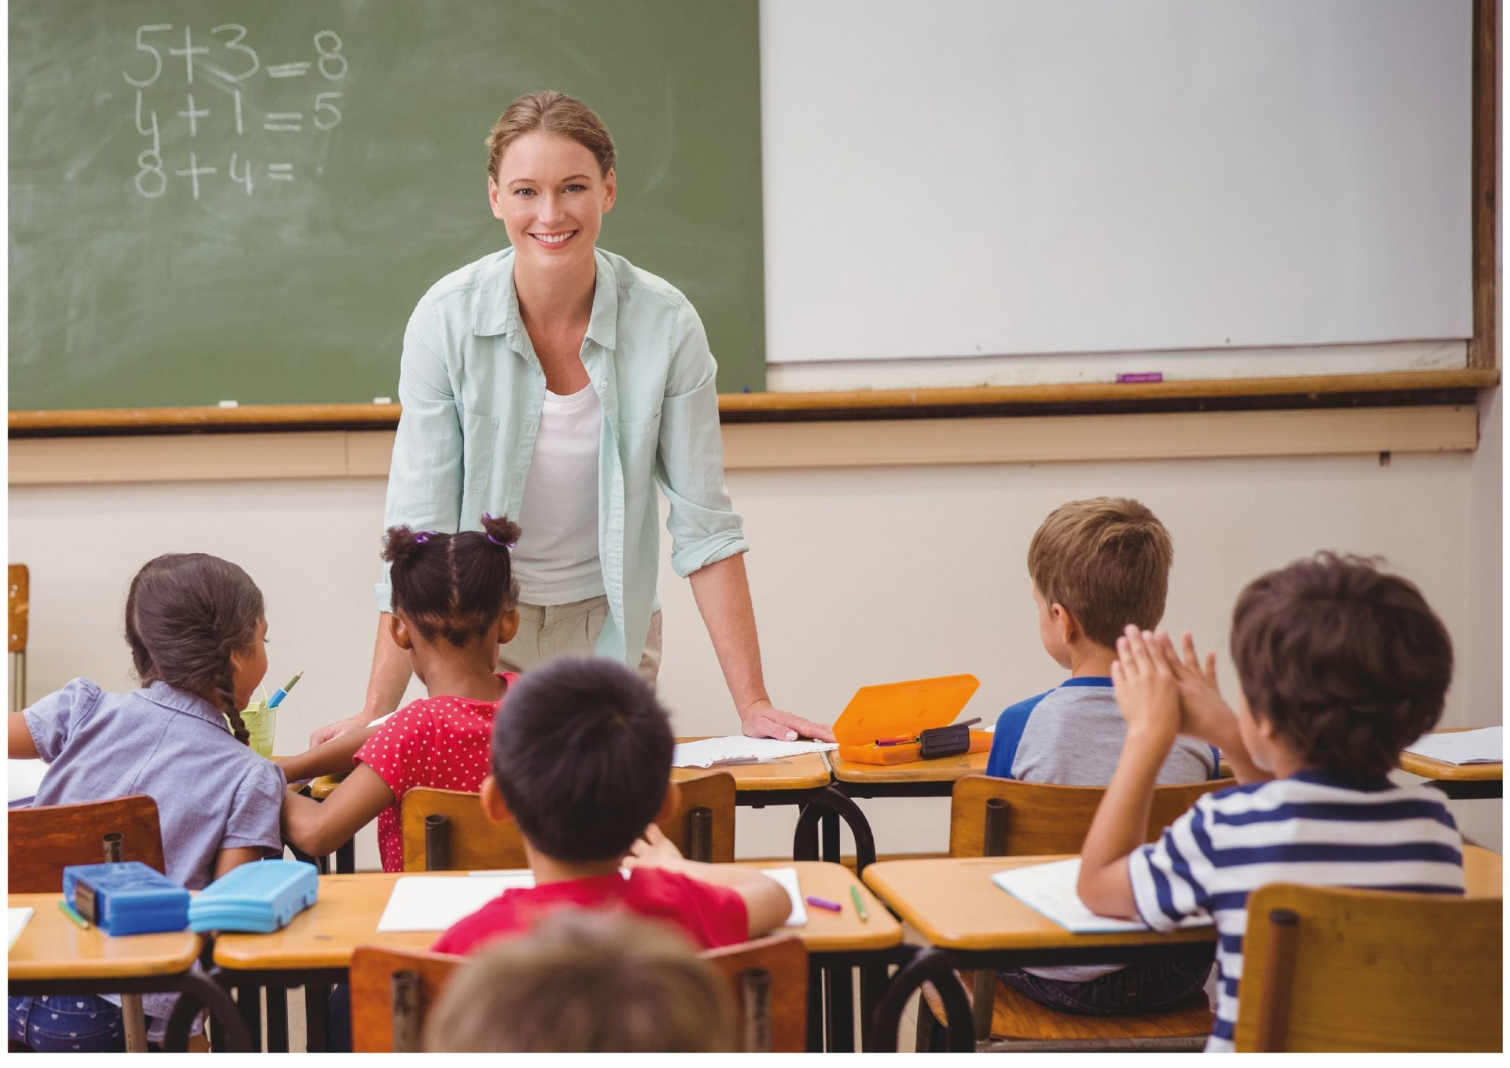
INSTITUCIONES
ESCUELAS
ELLOS TRABAJAN PARA EDUCAR Y ENSEÑAR.
LAS PERSONAS QUE TRABAJAN AQUÍ SE LLAMAN “PROFESORES” E “INSPECTORES”
Y SE ENCUENTRAN EN
CADA COLEGIO O ESCUELA

Slide 21
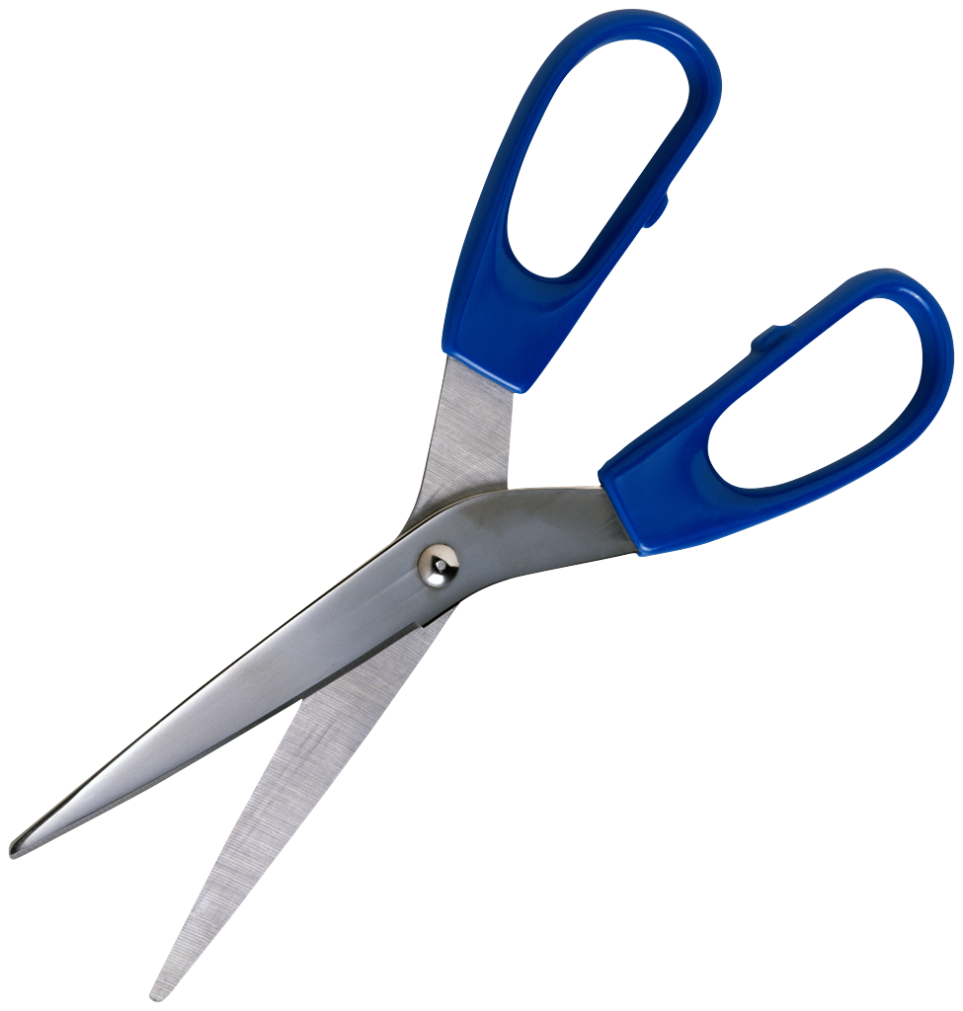
MATERIAL RECORTABLE
LIBRO APTUS DE HISTORIA
MÓDULO 6
PÁG. 5
FECHA MÁXIMA DE ENTREGA:
VIERNES 11-JUNIO

